Slide 1
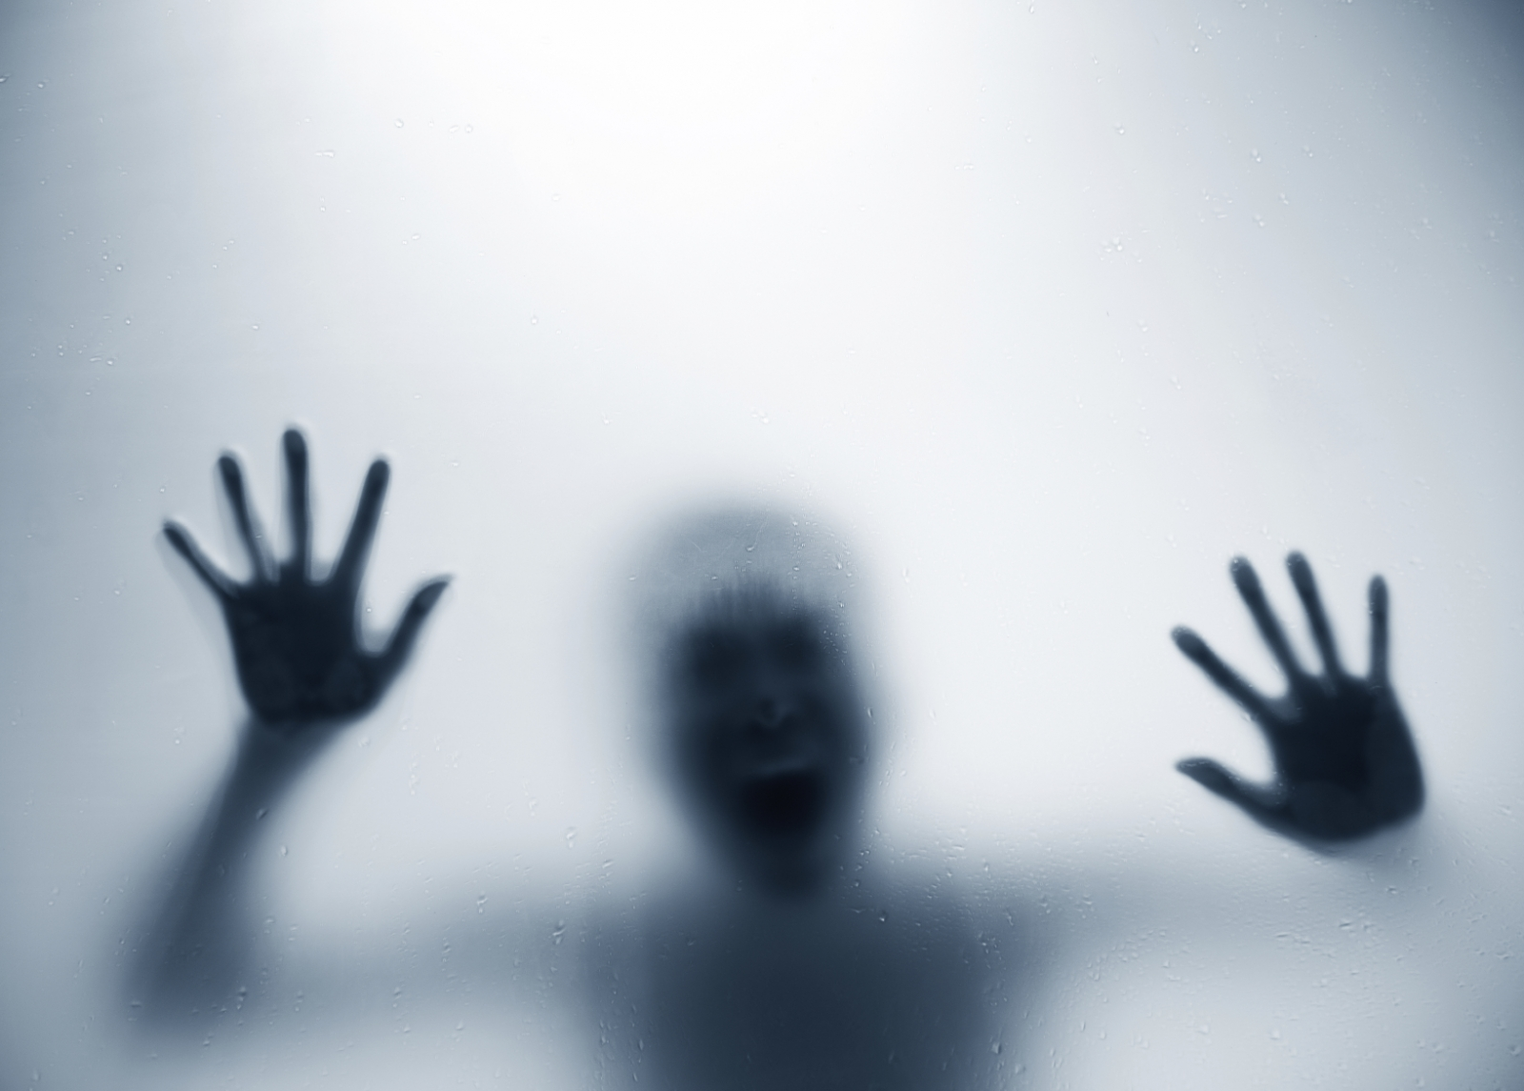
「面對恐懼」
(詩篇 27)
主日信息
薛忠勇 弟兄
2•25•2018

Slide 2
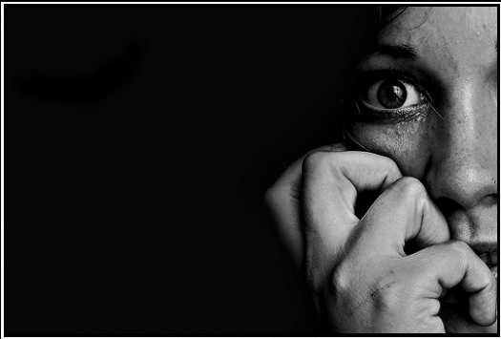
生病
災害
死亡
痛
黑
老鼠
蛇
鬼
蟲子
失業
壞人
被誤會
被批評
被拒絕
被嘲笑
受傷害
被偷
沒面子
被搶
超過兩百種畏懼症 phobia

Slide 3
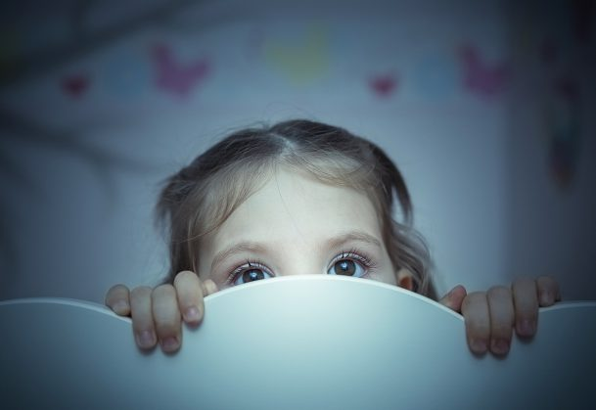
只有兩種畏懼是「與生俱來」的：
1.怕跌 Fear of Falling
2.怕巨響 Fear of Loud Noises
其他都是在成長過程中學回來 Learned Fears

Slide 4
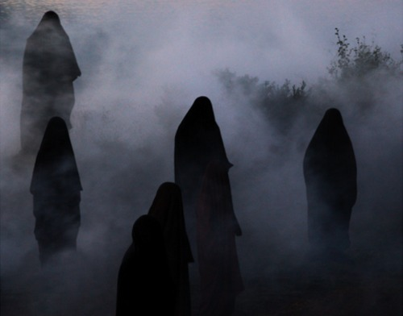

Slide 5

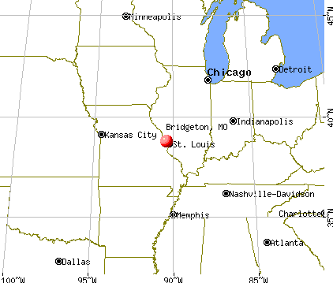

Slide 6

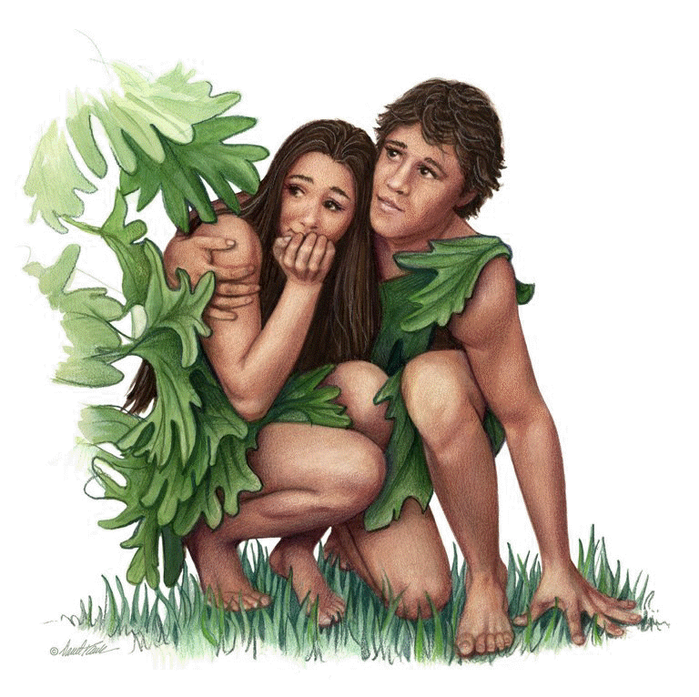
我在園中聽見祢的聲音，
我就害怕 (創3:10)

Slide 7

詩篇二十七
1- 6節 | 凱歌、宣告 | 祂
7-14節 | 哀歌、禱文 | 祢
一.宣告 (1-6節)
二.祈求 (7-13節)
三.等候 (14節)
大衛受攻擊
、大衛渴望神

Slide 8
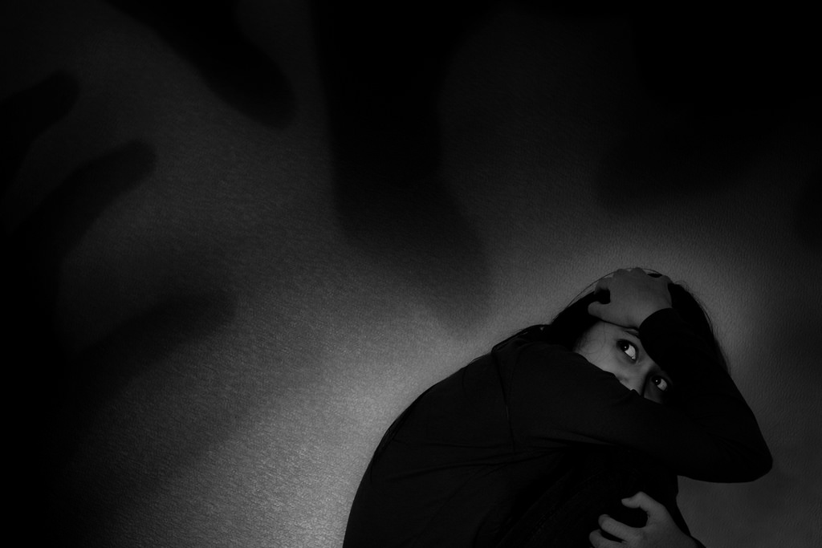

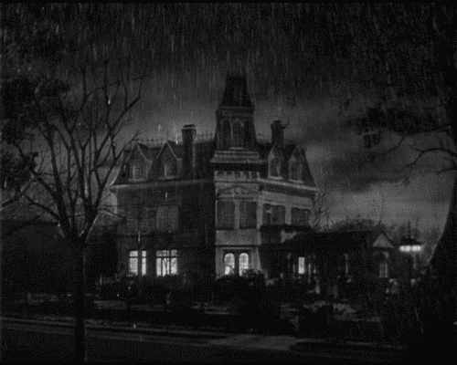
一.信心的宣告 (1-6節)
「不怕」3X
原因：
相信上帝是 - 亮光、拯救、保障/力量
雖有軍兵安營攻擊我，
我的心也不害怕，
雖然興起刀兵攻擊我，
我仍舊安穩 (3節)

Slide 9
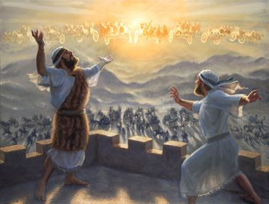


「與我們同在的，比與他們同在的更多」
(列王志下 6:16)

Slide 10
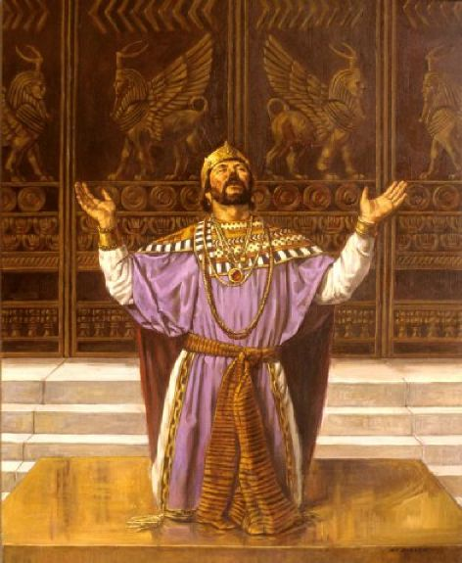
「有一件事，我曾求耶和華...」 (4節上)
「就是一生一世住在耶和華的殿中，瞻
仰祂的榮美，在祂殿裡求問」 (4節下)
「不可停止聚會，好像
那些停止慣了的人」
(希伯來書 10:25)

Slide 11

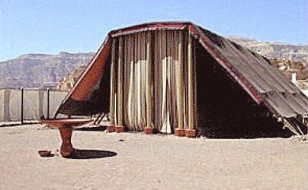
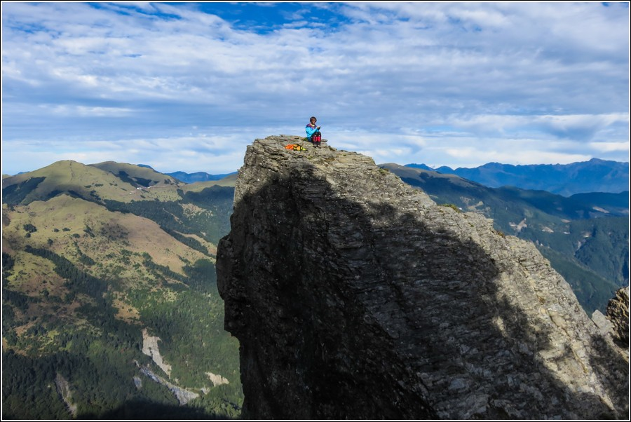

Slide 12
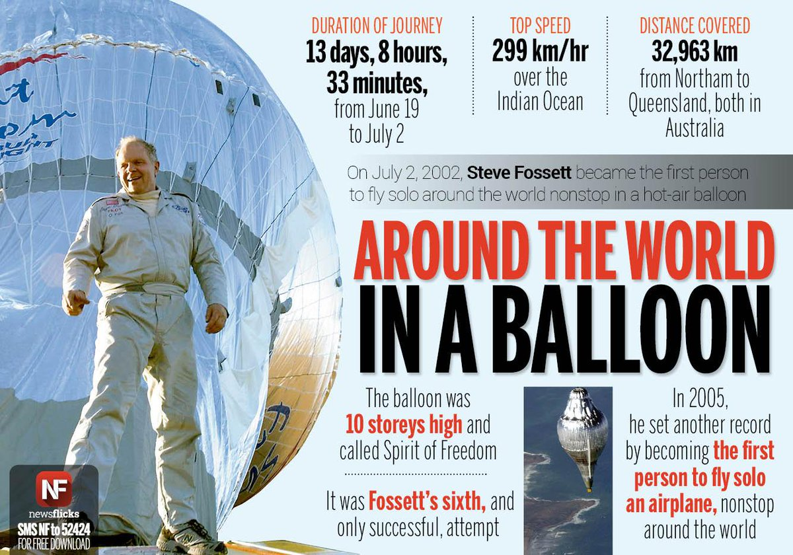
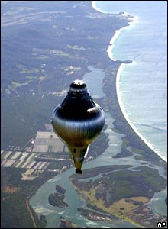

Slide 13
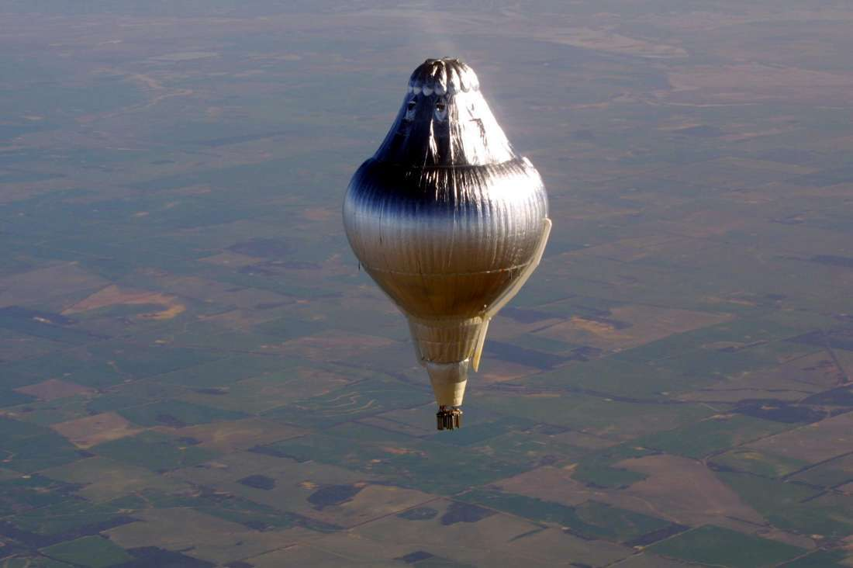
When we change our altitude (高度),
we change our attitude (態度)

Slide 14
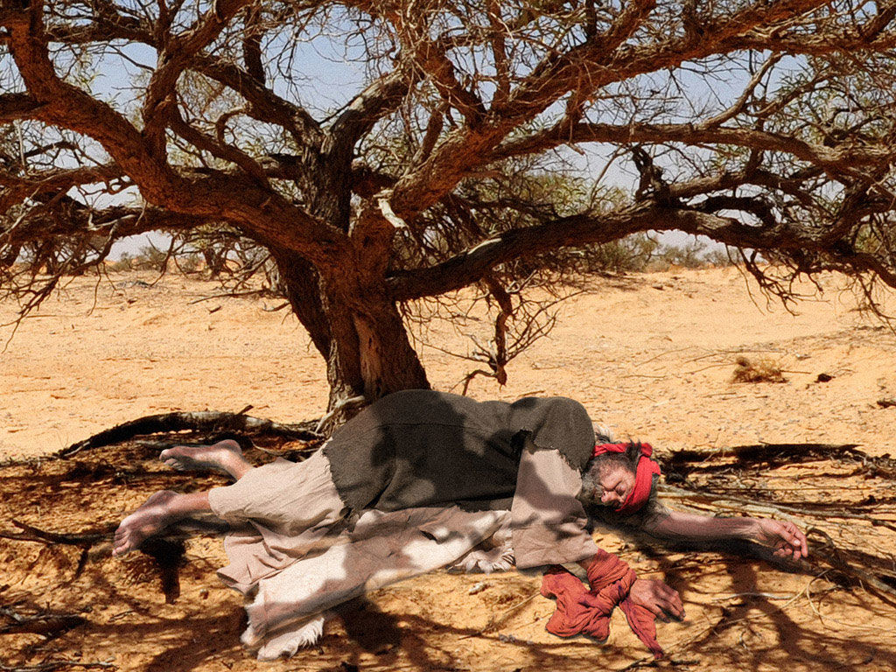
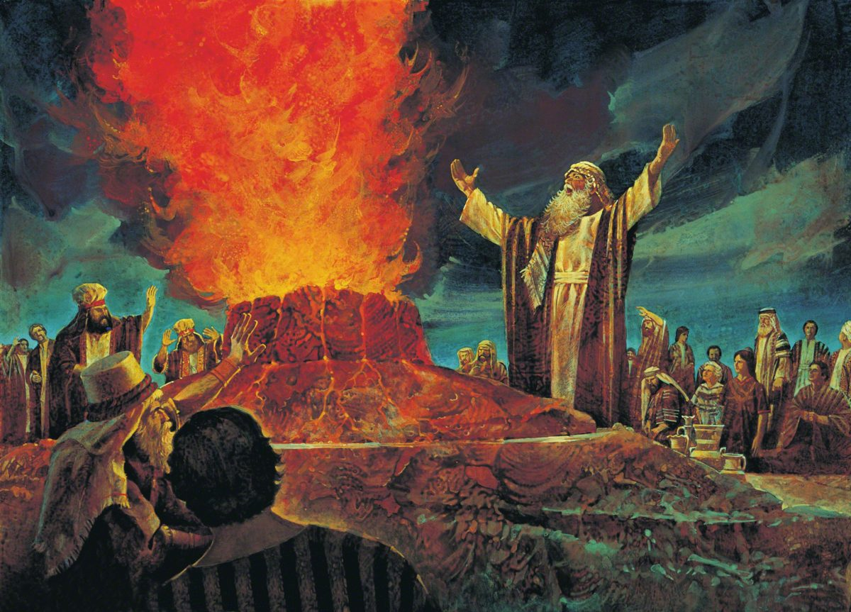
二.懼怕中的祈求 (7-13節)
I just keep trusting my Lord
我只要 (繼續不斷地) 信靠我主

Slide 15
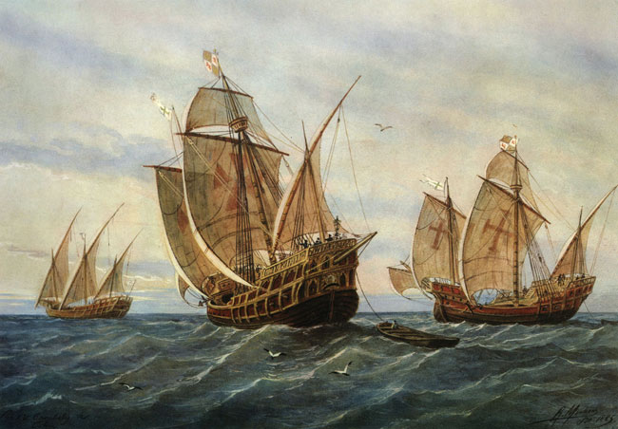
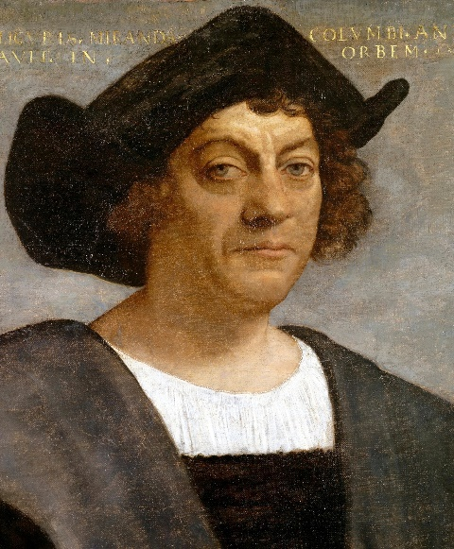
今天我們繼續航行...
Today we keep on sailing

Slide 16
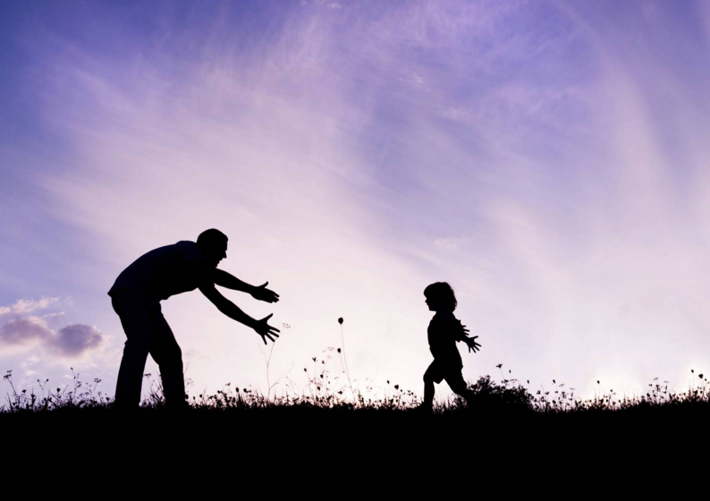
求祢垂聽；並求祢憐恤我，應允我 (7節)
不要向我掩面，不要發怒...，不要丟掉我，
也不要離棄我 (9節)
將祢的道指教我... 引領我 (11節)
被接納、傾訴、指引、保護

Slide 17
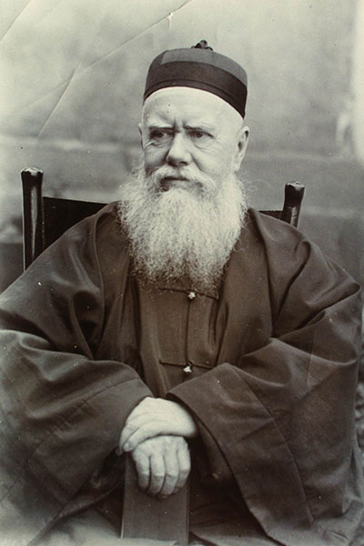

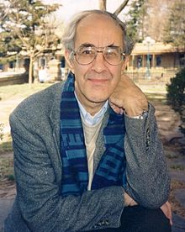
究竟這壓力使我們與神疏遠
了交通，還是更推動我們去
接迎神的心懷
主啊，我整個人似乎被恐懼侵佔，沒有平安，也得不著安息，只有赤裸裸的恐懼，懼怕精神崩潰，走錯人生的道路，怕被棄絕、被定罪，懼怕祢... 主啊，祢也曾經歷恐懼，也曾飽受困擾、不安。祢流出的汗和淚就是證明。主啊，讓我的恐懼融入祢的恐懼中，這樣恐懼便不會驅使我走向黑暗，反而使我轉向光明，叫我重新認識十字架所帶來的盼望。

Slide 18
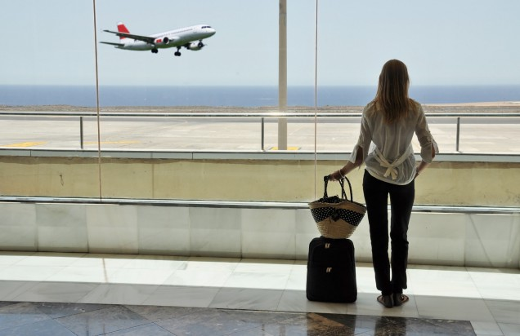

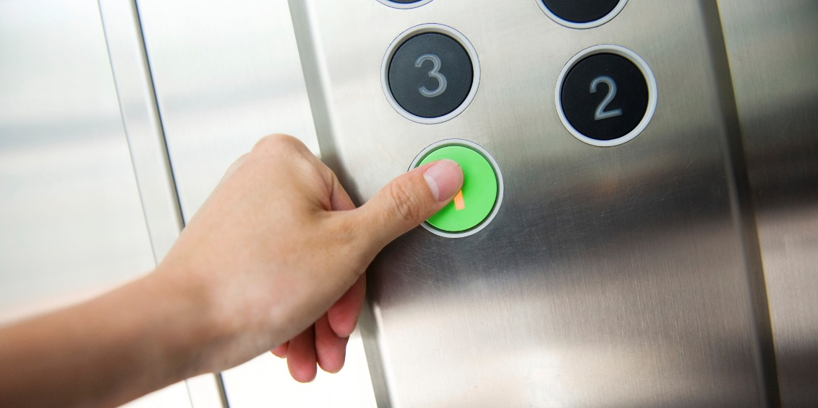
三.信心的等候 (14節)
「信」始於「等」，等是堅信的表現
心境
環境
等

Slide 19


Slide 20

「等」qava hקָוָה
= 拉長、扭曲

Slide 21

得救在乎歸回安息，得力在乎平靜安穩
(以賽亞書30:15)

Slide 22
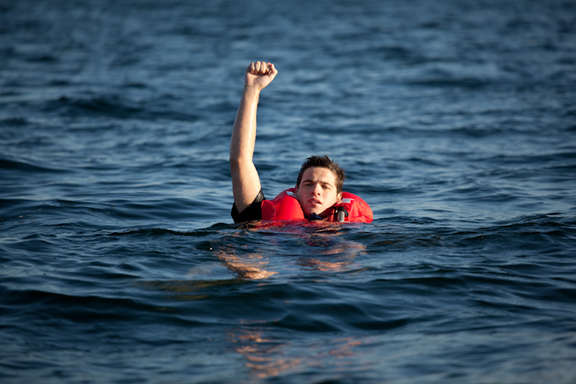
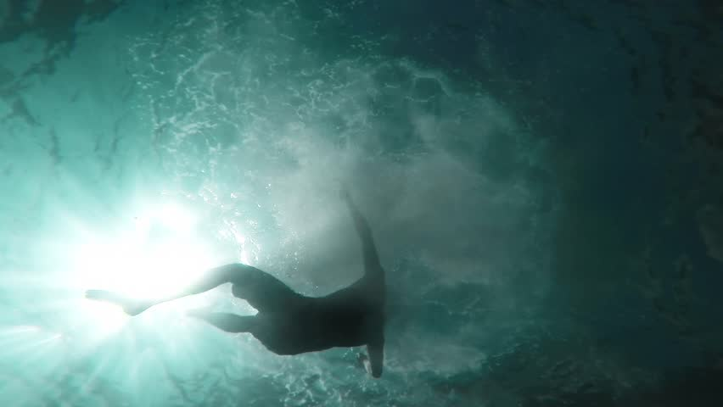
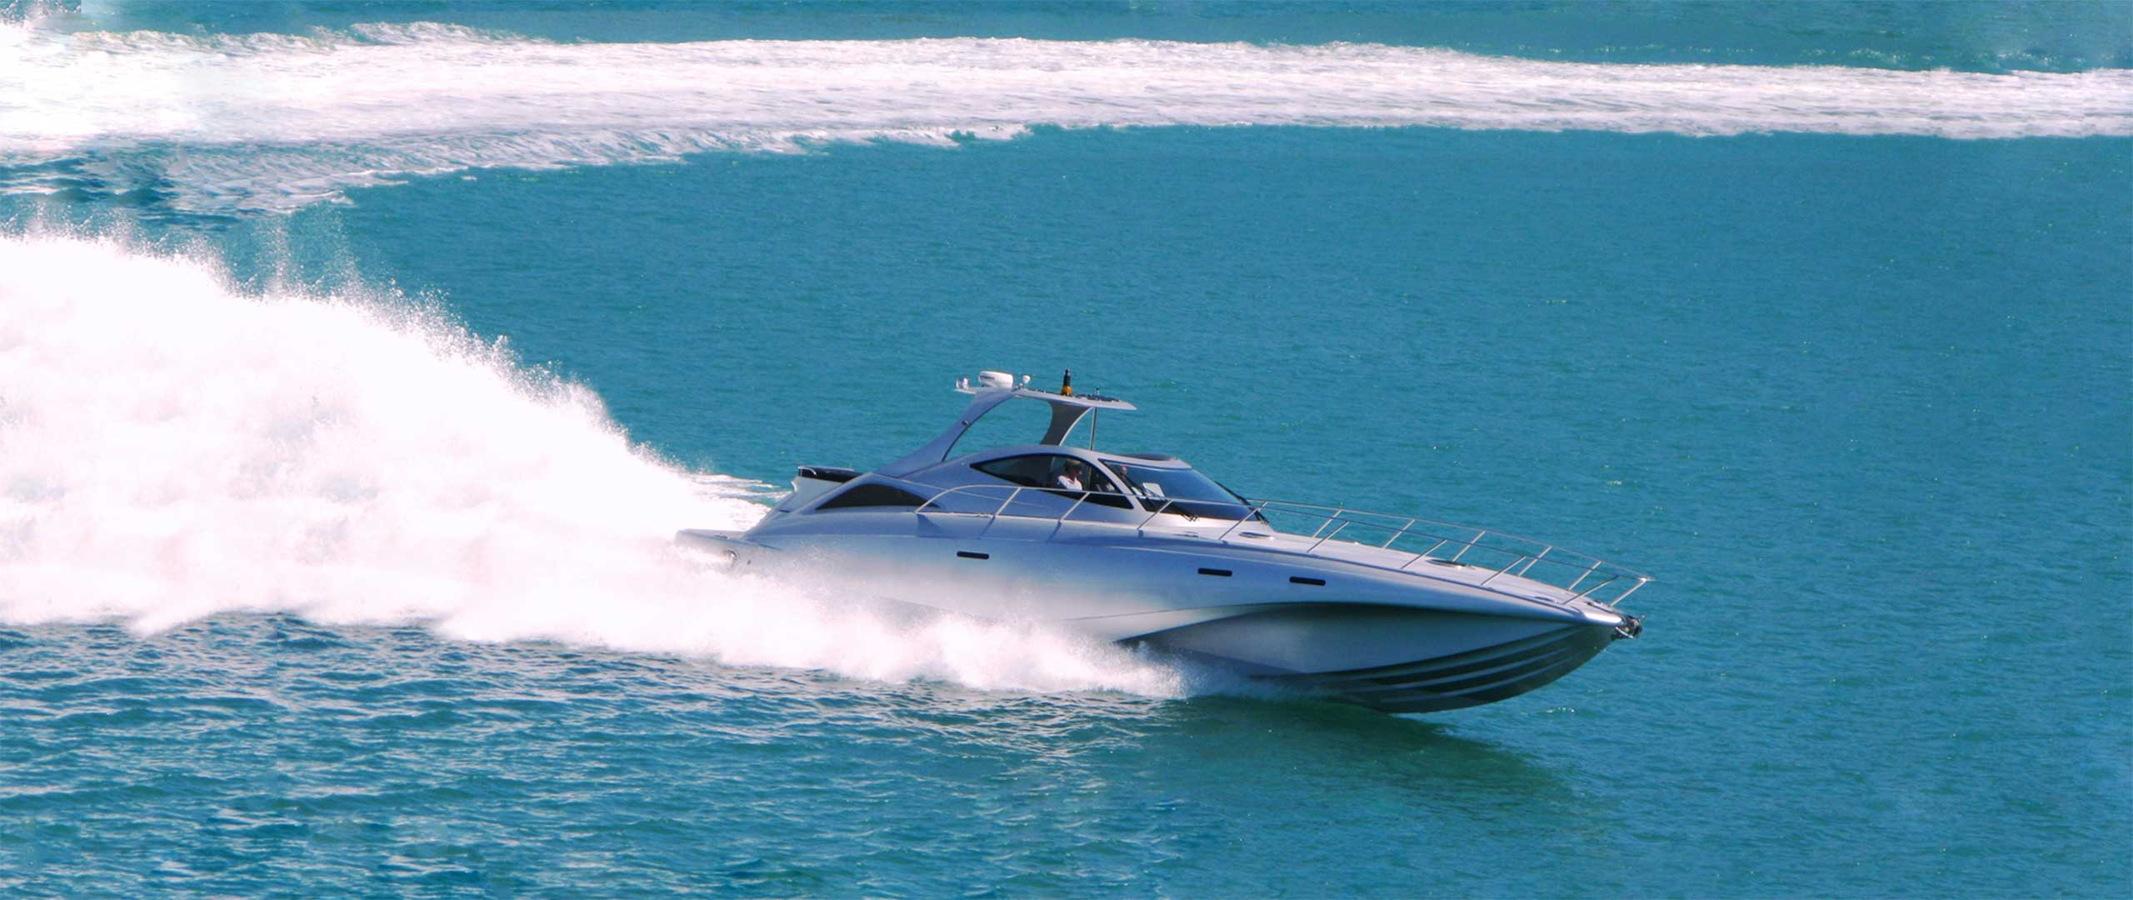

Slide 23

懼怕來叩門，信心跑去開門
卻發現門外甚麼都沒有

Slide 24
